Slide 1
CHÀO MỪNG CÁC EM ĐẾN VỚI
BUỔI HỌC NGÀY HÔM NAY!

Slide 2
KHỞI ĐỘNG
Em hãy nêu những điều học được từ bài Lễ chào cờ đặc biệt.
“Khẳng định chủ quyền biển đảo Việt Nam”

Slide 3
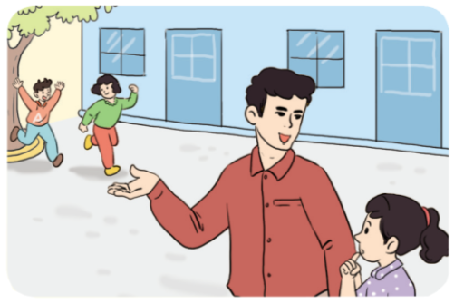
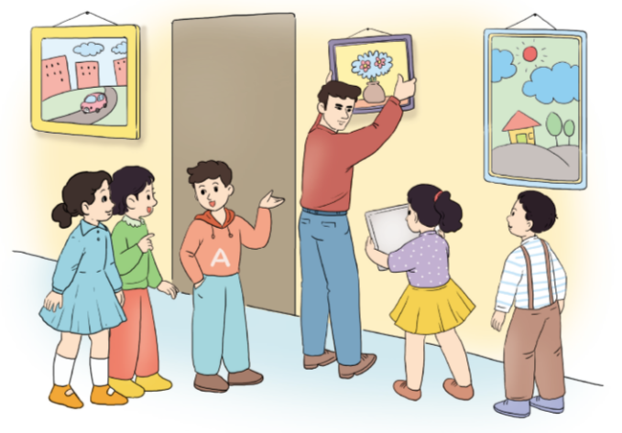
KHỞI ĐỘNG
Quan sát tranh
Trong các hình ảnh minh họa, thầy giáo và các bạn học sinh đang làm gì?

Slide 4
KHỞI ĐỘNG
Thầy giáo khuyên bạn nữ
vào chơi cùng các bạn
Các thầy trò đang treo tranh ở hành lang lớp học

Slide 5
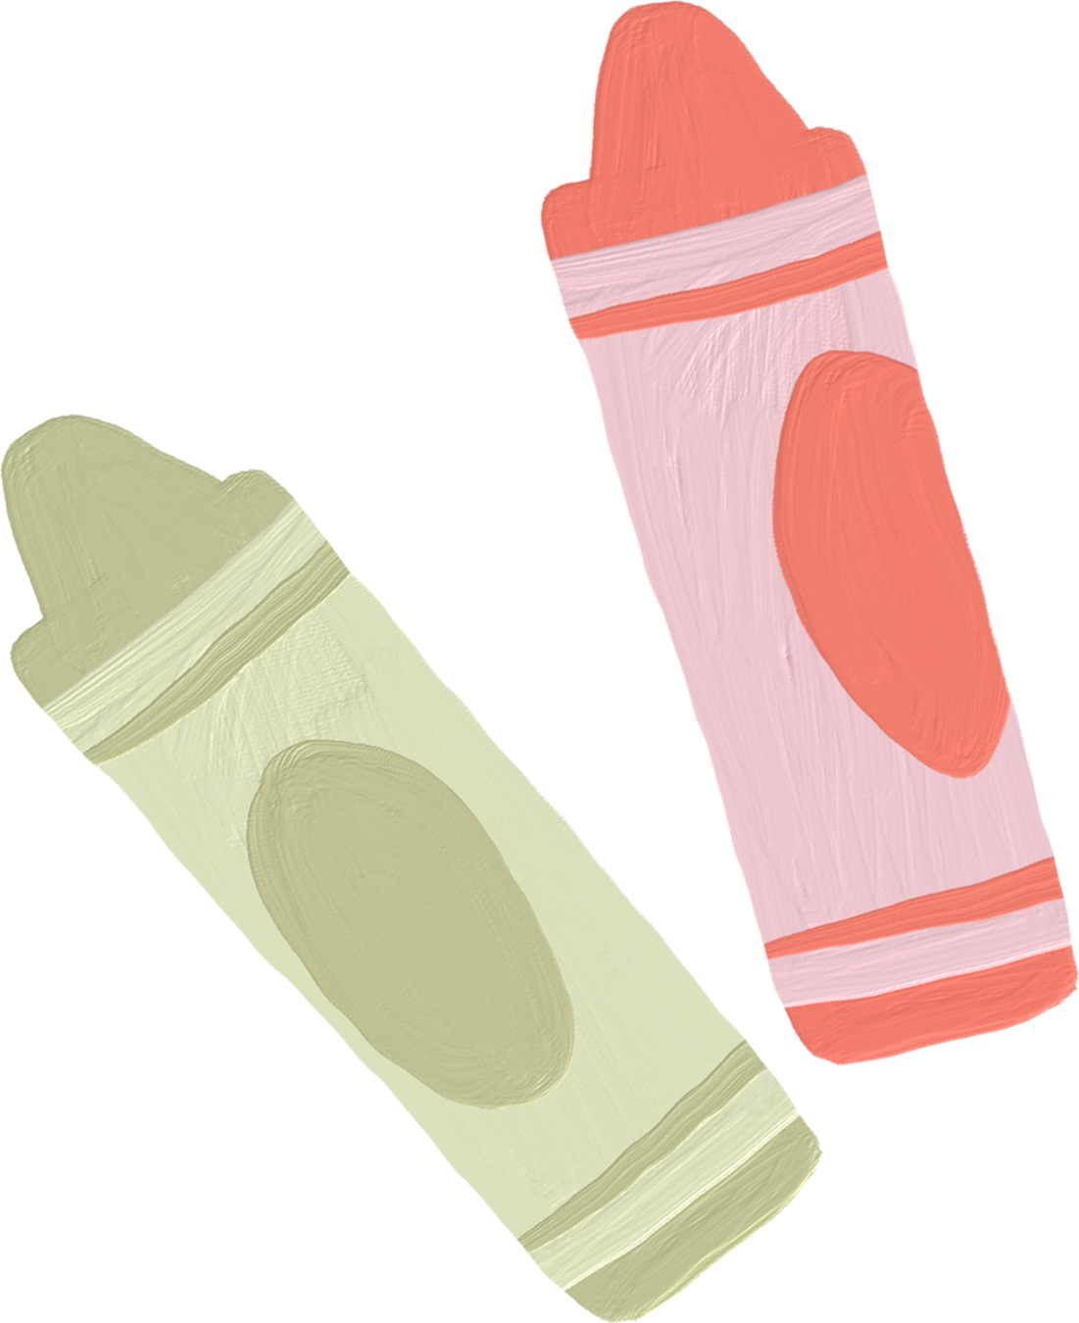
BÀI 1:
CHÀO NĂM HỌC MỚI
(tiếp)

Slide 6
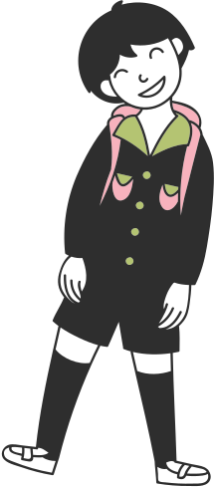
NỘI DUNG BÀI HỌC
1
Bài đọc 3: Bạn mới
2
Bài viết 3: Chính tả
2
3
Luyện nói và nghe

Slide 7
BÀI ĐỌC 3:
BẠN MỚI

Slide 8
HÌNH THÀNH KIẾN THỨC
HĐ 1. Đọc thành tiếng
Giọng đọc trong bài
Giọng đọc nhẹ nhàng, tình cảm.
Nhấn giọng, gây ấn tượng với những từ ngữ gợi tả, gợi cảm.
Giọng đọc chậm rãi ở cuối câu.

Slide 9
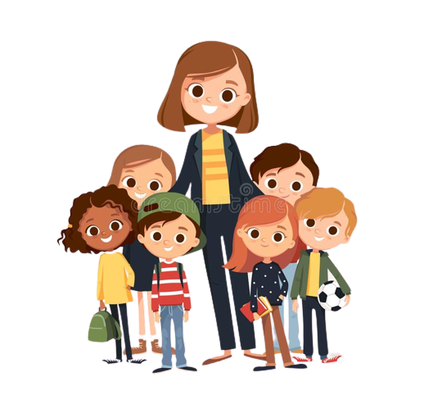
GIẢI THÍCH TỪ KHÓ
Thơ thẩn
Đi chậm rãi như đang suy nghĩ điều gì đó
Trao đổi tự do về một vấn đề cùng quan tâm
Bàn tán

Slide 10
CÁCH NGẮT NGHỈ MỘT SỐ CÂU
Thầy gọi A-ri-a vào lớp, / hỏi: / “Em cho thầy xem bức tranh em mới vẽ được không?// Các bạn nói là em vẽ đẹp lắm”.

Slide 11
Lưu ý:
Các em chú ý phát âm đúng các thanh vần.
Đọc đúng các tên nước ngoài.
Ngắt nghỉ các câu văn sao cho phù hợp với mạch của bài.

Slide 12
HĐ 2. Đọc hiểu
Làm việc nhóm
Vì sao trong giờ ra chơi, A-ri-a không tham gia cùng nhóm nào?
Những chi tiết nào cho thấy A-ri-a rất rụt rè?
Thầy giáo đã giúp A-i-a tự tin bằng cách nào?
Theo em, vì sao Tét-su-ô chủ động đến rủ A-i-a cùng chơi?

Slide 13
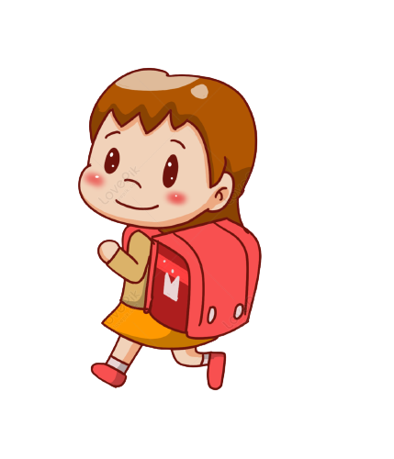
1. Vì sao trong giờ ra chơi, A-ri-a không tham gia cùng nhóm nào?
Vì A-i-a là học sinh mới, chưa quen ai nên bạn không tham gia nhóm nào.

Slide 14
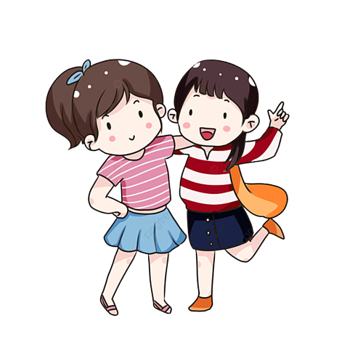
2. Những chi tiết nào cho thấy A-ri-a rất rụt rè?
Không dám chủ động làm quen với các bạn.
Nói nhỏ khi được thầy khích lệ.
Tỏ ra lúng túng khi bị các bạn khác chê chậm.

Slide 15
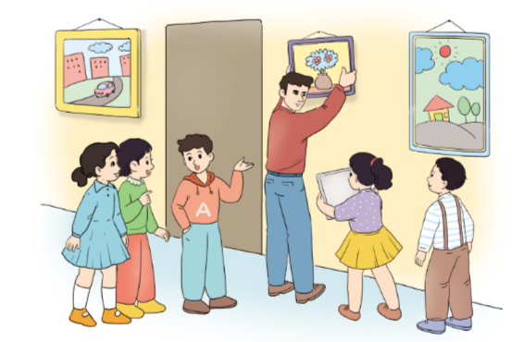
3. Thầy giáo đã giúp A-i-a tự tin bằng cách nào?
Thầy muốn xem tranh do A-i-a vẽ.
Treo các bức tranh đó lên hành lang để các bạn cùng ngắm.

Slide 16
4. Theo em, vì sao Tét-su-ô chủ động đến rủ A-i-a cùng chơi?
a. Vì thầy giáo yêu cầu bạn ấy làm thế.
b. Vì A-i-a đã tập luyện và đã chạy nhanh hơn.
c. Vì Tét-su-ô đã hiểu và quý mến người bạn mới hơn.

Slide 17
Qua bài đọc em học được điều gì?
Mỗi một người đều có điểm mạnh điểm yếu riêng, hãy cho họ cơ hội hòa nhập không nên kì thị, chê bai bạn.

Slide 18
LUYỆN TẬP
HĐ 1: Nhận biết dấu ngoặc kép
Trong câu “Em vào chơi với các bạn đi”, lời nói của nhân vật được đặt trong dấu câu nào?
Dấu ngoặc kép

Slide 19
HĐ 2: Củng cố hiểu biết về dấu ngoặc kép
Tìm thêm một câu là lời nói của nhân vật trong bài đọc trên. Dấu câu nào cho em biết đó là lời nói của nhân vật?
Trong câu: Lời của Tét-su-ô nói với A-i-a: “Ngày mai, cậu chơi đuổi bắt với chúng tớ nhé”.
Cho biết lời nói của nhân vật nào

Slide 20
BÀI VIẾT 3:
CHÍNH TẢ

Slide 21
KHỞI ĐỘNG
Tìm các từ có chứa vần âc và ât
Vần âc | Vần at
Xấc xược | Chất phác
Bậc thang | Chật chội
Tấc đất | Chân thật

Slide 22
NGHE – VIẾT
Nghe – viết bài thơ “Ngày khai trường” (3 khổ thơ đầu).
Lưu ý:
Tên bài có 3 tiếng, nên viết cách lề 5 ô vuông lớn.
Mỗi dòng thơ có 5 tiếng, nên viết cách lề 4 vuông lớn.
Viết hết 1 khổ thơ (4 dòng), có thể để cách 1 dòng cho đẹp.

Slide 23
ÔN BẢNG CHỮ CÁI
Điền chữ và tên chữ theo thứ tự trong bảng sau:
Số thứ tự | Chữ | Tên chữ
1 | a | a
2 |  | á
3 |  | ớ
4 | b
5 | c
6 |  | xê hát
ă
â
bờ
cờ
ch

Slide 24
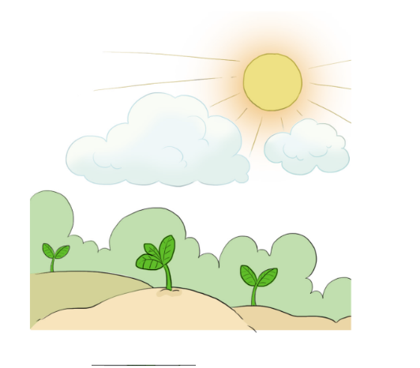
3a: Điền chữ l hoặc chữ n vào chỗ trống:
Em mơ làm mây trắng
Bay khắp ẻo trời cao
Nhìn on sông gấm vóc
Quê mình đẹp biết bao
Em mơ làm nắng ấm
Đánh thức bao mầm xanh
Vươn ên từ đất mới
Đem cơm o áo lành.
Em mơ làm mây trắng
Bay khắp nẻo trời cao
Nhìn non sông gấm vóc
Quê mình đẹp biết bao
Em mơ làm nắng ấm
Đánh thức bao mầm xanh
Vươn lên từ đất mới
Đem cơm no áo lành.

Slide 25
3a: Điền vần âc hay ât vào chỗ trống:
Sáng chủ nhật, An muốn đi câu cá, nhưng cậu chả nhớ đã cất chiếc cần câu ở đâu. Tìm vài phút mới thấy, An đem cần câu ra bờ ao, mắc mồi vào và ngồi đợi. Cứ vài phút, cậu lại nhấc cần lên xem. Cá đâu chẳng thấy, chỉ thấy mất mồi liên tục. Chú nhái bén ngồi trên tàu cá ngước mắt nhìn An lạ lẫm.
Sáng chủ nh , An muốn đi câu cá, nhưng cậu chả nhớ đã c chiếc cần câu ở đâu. Tìm vài phút mới thấy, An đem cần câu ra bờ ao, mắc mồi vào và ngồi đợi. Cứ vài phút, cậu lại nh cần lên xem. Cá đâu chẳng thấy, chỉ thấy m mồi liên tục. Chú nhái bén ngồi trên tàu cá ngước mắt nhìn An lạ lẫm.

Slide 26
KỂ CHUYỆN:
BẠN MỚI

Slide 27
KHỞI ĐỘNG
Trong câu chuyện “Bạn mới” có mấy nhân vật?
A
C
2 nhân vật
4 nhân vật
B
D
3 nhân vật
5 nhân vật

Slide 28
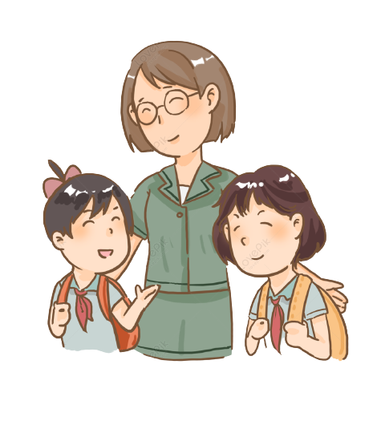
KHỞI ĐỘNG
Tên của các nhân vật trong chuyện “Bạn mới”
A – i – a
Thầy giáo
Tét – su - ô

Slide 29
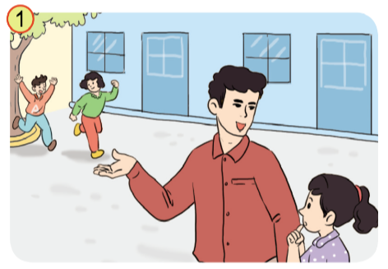
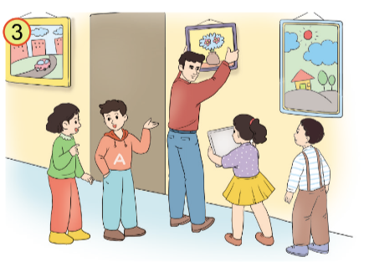
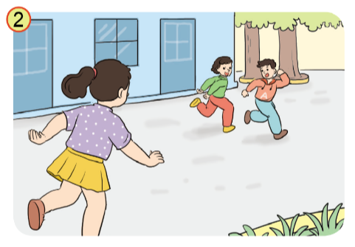
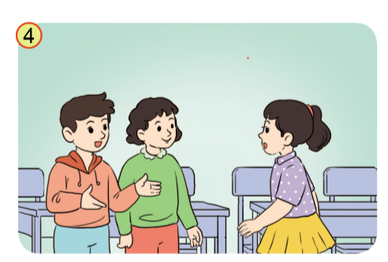
Quan sát các bức tranh và trả lời các câu hỏi gợi ý:
(3) Thầy giáo đã giúp A-i-a tự tin bằng cách nào?
(4) Tét-su-ô thay đổi thái độ với A-i-a như thế nào?
(1): Chuyện gì xảy ra trong giờ ra chơi?
(2): A-i-a tham gia trò chơi như thế nào?

Slide 30
A-i-a là học sinh mới, chưa quen ai nên không tham gia chơi với nhóm nào. Thầy giáo đã khuyến khích A-i-a chơi cùng các bạn.

Slide 31
Khi đến lượt đuổi các bạn, A-i-a không bắt được ai vì em chậm quá. Bị Tét-su-ô chê, A-i-a càng lúng túng.

Slide 32
Thầy bảo A-i-a cho thầy xem tranh em vẽ và khen em vẽ đẹp, rồi treo tranh của em lên tường để các bạn cùng xem.

Slide 33
Tét-su-ô hiểu ra ai cũng có điểm mạnh riêng, việc mình chê bạn là không đúng nên đã chủ động rủ A-i-a cùng chơi đuổi bắt.

Slide 34
Dựa vào các tranh gợi ý, các em hãy kể lại câu chuyện “Bạn mới” cho các bạn trong nhóm cùng nghe.
Lưu ý:
Khi kể chuyện các em nhớ to rõ ràng, giọng truyền cảm, tự tin khi kể, thể hiện đúng tâm lí của nhân vật trong lời kể.

Slide 35
Trao đổi về câu chuyện
a) Em thích nhân vật nào trong câu chuyện trên? Vì sao?
b) Nếu lớp em có một người bạn mới, em có thể làm gì để giúp bạn?

Slide 36
Hướng dẫn về nhà
Ôn tập lại nội dung bài học ngày hôm nay
Luyện kể lại câu chuyện “Bạn mới”
Chuẩn bị cho bài đọc 4: Mùa thu của em

Slide 37
CẢM ƠN CÁC EM ĐÃ CHÚ Ý LẮNG NGHE BÀI GIẢNG!
2

